Slide 1
Lab: SAAS “Lingva” (Lingva Service)
Hanna Pluita

Slide 2
Идея проекта:
Создание удобного веб-сервиса для изучения иностранного языка по видео-контенту с участием преподавателя.
Потенциальные пользователи – учащиеся и преподаватели школ и клубов по изучению иностранных языков.

Slide 3
Бизнес - задача
Помогает эффективно погрузиться в языковую среду.
Решает вопрос коммуникации группы, распространения информации о предстоящем событии
Даёт возможность обеспечить участников события материалом по подготовке к занятиям.
Предоставляет сервис для формирования пользовательских словарей.

Slide 4
Основные задачи:
Помогать учащимся быстро запоминать новые слова, включая их в свой активный языковой резерв.
Обеспечить удобный интерфейс для проведения занятия по просмотру видеоконтента.
Предоставить возможность для учащихся качественно проработать предлагаемый для изучения материал.

Slide 5
Используемые технологии
MSSQL Server 2017
IIS Web Server
Visual Studio 2017
.Net Core 2.2
Entity Framework 6
ASP.NET Core
WebAPI
React.js
ES6

Slide 6
User Stories (As A User…):
Как пользователю сервиса, мне хотелось бы иметь возможность смотреть видео с субтитрами на иностранном языке.
Я, как пользователь сервиса, хотела бы, чтобы при просмотре фильма можно было останавливать видео, ставить на паузу и перематывать его вперёд или назад.
Как пользователь сервиса, я хотела бы иметь возможность быстро находить в субтитрах перевод незнакомых мне слов.
Как пользователь сервиса, мне хотелось бы иметь возможность участвовать в мероприятиях по просмотрам видео у различных преподавателей, а также самой анонсировать и проводить подобные видеоуроки.
Как пользователю сервиса, мне хотелось бы иметь возможность общаться с другими пользователями, делиться с ними полезной информацией и своими впечатлениями от прошедших мероприятий, в которых я принимала участие. Хорошо было бы иметь возможность также делиться друг с другом своими словарями или отдельными словами и фразами, занесёнными в личный словарь.
Как пользователю сервиса, мне хотелось бы иметь возможность работать со своим личным словарём, редактируя его по своему усмотрению, добавляя новые слова, предложенные на изучение преподавателями или записывая в словарь свои варианты слов, их переводов и контекста употребления.

Slide 7
User Stories (As A Teacher…):
Как преподаватель языковой школы, я хотела бы иметь возможность пользоваться видеоматериалом самого сервиса или при желании самостоятельно подбирать видеоролики с субтитрами для предстоящего группового занятия.
Мне, как преподавателю, было бы удобно размещать на сервисе необходимую информацию о предстоящем занятии, такую как рассматриваемая тема видео-урока, время проведения занятия. Все желающие поучаствовать должны иметь возможность заранее регистрироваться.
Как преподавателю, я хотела бы, формировать группу для конкретного занятия, имея возможность коммуницировать с участниками события. Должна быть возможность при наличии достаточного количества зарегистрировавшихся на занятие пользователей, приостановить дальнейшую регистрацию новых участников группы.
Хотелось бы за некоторое время до занятия иметь возможность разместить на странице сервиса некоторый перечень слов для предварительной подготовки учащихся. Для каждого слова должен быть предоставлен перевод и использование в конкретных фразах.
Во время проведения занятия я, как преподаватель, хотела бы иметь возможность проматывать видео вперёд или назад, а также при необходимости останавливать, чтобы была возможность проработать с учениками интересные, с точки зрения изучения языка, моменты в фильме.
Как преподаватель, я хотела бы иметь возможность после прохождения занятия отлеживать прогресс учеников по усвоению предложенного мной материала.
Как преподавателю, мне хотелось бы узнать у студентов их мнение о прошедшем занятии, предложения, замечания, а также пожелания на следующих занятиях.

Slide 8
User Stories (As A Student…):
Как студент языковой школы и пользователь сервиса, я хотела бы иметь возможность просмотреть анонс предстоящих мероприятий по просмотру фильмов с преподавателями. Хотелось бы видеть в анонсе рассматриваемую тему, дату и время проведения события и имя преподавателя, проводящего занятие.
Мне, как студенту языковой школы и пользователь сервиса, было бы удобно перед занятием предварительно подготовиться к предстоящей теме, заранее ознакомившись со словами и фразами из видео.
Как студент языковой школы и пользователь сервиса, я хотела бы до или после прохождения занятия иметь возможность сформировать свой пользовательский словарь для дальнейшей проработки и закрепления пройденного материала. Было бы очень удобно прорабатывать слова и фразы из фильма при помощи работы с карточками и различных упражнений в игровой форме. Также хотелось бы видеть свою статистику по усвоению материала.

Slide 9
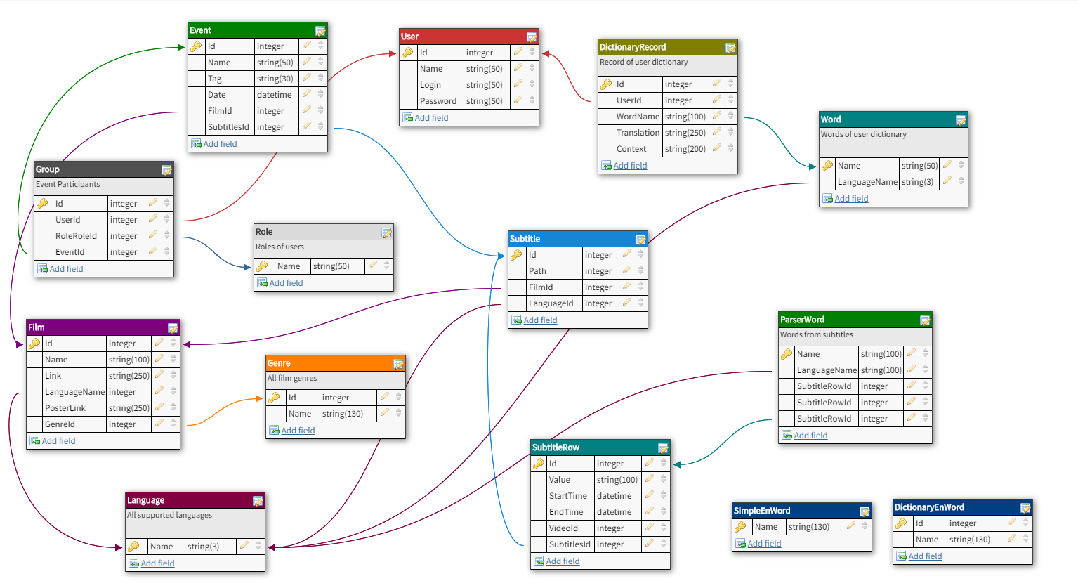
Структурная схема базы данных:

Slide 10
Project schema: backend
Controllers
Dictionary
Livesearch
Services
DictionaryService
LivesearchService
Context
DictionaryContext
SubtitlesHandler
Translator
ParserWord
User
SubtitlesHandlerService
TranslatorGoogleService
TranslatorYandexService
UserService
Database

Slide 11
Data Layer
UnitOfWork
Context
Repositories
DbSet
Database

